Slide 1
調降優惠存款利率(§36)
(舊制85年2月1日前的年資才有18%)
退休金種類 利率
實施期間

Slide 2
調降優惠存款利率：支(兼)領月退休金者
(有調整且經調降者才有樓地板保障；原核定退休所得原已低於樓地板者仍為其原金額)
降至
9%
降至
0%
調降至0% 優存本金 全部領回
107.7.1~109.12.31
110年以後
調降後月 退休總所 得不得低 於最低保 障金額
最低保障金額
註：月退休總所得=優存利息+月退休金
原即低於最低保障金額者，維持原金額

Slide 3
調降優惠存款利率：人道關懷弱勢保障(§36)
1.適用對象：支(兼)領月退休金且退休所得低者
每月退休所得，低於替代率調降方案最末年(第11年)之上限金額。
2.具體作法：
替代率調降方案最末年(第11年)之上限金額中，屬於公保優存部分，仍照18%利率計算其相應可辦理優惠存款之本金，以
適度保障其退休權益。
3.支領減額月退休金者，不適用。

Slide 4
調降優惠存款利率：人道關懷弱勢保障(§36)
純舊制30年、625薪級、優存金額1,231,200元、原退休金43,302+優存18,468=61,770元
年度
107-108 109 110 111 112 113 114 115 116 117
118
替代率上限 | 67.5% | 66% | 64.5% | 63% | 61.5% | 60% | 58.5% | 57% | 55.5% | 54% | 52.5%
替代率上限 金額 | 63,558 | 62,145 | 60,733 | 59,320 | 57,908 | 56,496 | 55,083 | 53,671 | 52,258 | 50,846 | 49,434
優存利息 | 9,234 | 9,234 | 0 | 0 | 0 | 0 | 0 | 0 | 0 | 0 | 0
月退休金 | 43,302 | 43,302 | 43,302 | 43,302 | 43,302 | 43,302 | 43,302 | 43,302 | 43,302 | 43,302 | 43,302
合計 | 52,536 | 52,536 | 43,302 | 43,302 | 43,302 | 43,302 | 43,302 | 43,302 | 43,302 | 43,302 | 43,302
人道關懷弱 勢保障 |  |  | 6,132 | 6,132 | 6,132 | 6,132 | 6,132 | 6,132 | 6,132 | 6,132 | 6,132
調整後 |  |  | 49,434 | 49,434 | 49,434 | 49,434 | 49,434 | 49,434 | 49,434 | 49,434 | 4,9434
(純舊制的月退人員
易有此情形)
優惠存款利息降為0後，月退休金43,302元，低於第11年後替代率
47,080*2*52.5%=49,434元。
屬優惠存款利息49,434-43,302=6,132元部分，仍照18%利率計算其相應可辦 理優惠存款之本金(408,800)。

Slide 5
調降優惠存款利率 支領一次退休金者
(舊制年資的人才適用，96年始退休者少有擇領一次退休金)
支領一次退休金者
(一次退休金+公保養老給付合計以3百萬元本金-45,000利息為例)
等於或低於最低保障金額部分 超過最低保障金額部分
本金 利率 利息 本金 利率 利息
每月利 息合計
實施期間
107.7.1~
109.12.31
18% 32,160 856,000 12%
40,720
2,144,000
8,560
110年~111年
2,144,000
18% 32,160 856,000 10%
7,133
39,293
112年~113年
2,144,000
18% 32,160 856,000 8%
5,707
37,867
114年以後
2,144,000
18% 32,160 856,000 6%
4,280
36,440
38

Slide 6
調降退休所得替代率(§37)
1.退休所得替代率計算公式：
月退休(月補償)金+優存利息(或社會保險年金)
≦
退休所得 替代率(%)
最後在職本(年功)薪2倍
社會保險年金：
指於政府機關、公立學校或公營事業退休所領取之公保年
金或勞保年金，不包括純私人機構42 退休所領勞保年金。

Slide 7
調降退休所得替代率
2.已退休者：自107.7.1起，逐年調降替代率上限
以10年時間過渡
(每年調降1.5%)
最低保障金額
調降後月 退休總所 得不得低 於最低保
註：月退休總所得=優存利息+月退休金
44
障金額
原即低於最低保障金額者，維持原金額

Slide 8
調降退休所得替代率
法案施行前已退休人員 ＆ 法案施行前已符合月退休金 支領條件者
法案施行後始符合月退休
金支領條件者
人員類別
退休金
(分子值)
不適用均薪方案
適用均薪方案
現職待遇
(分母值)
不分退休年度都以最後在職「本(年功)薪×2」 計算(不適用均薪)
43

Slide 9
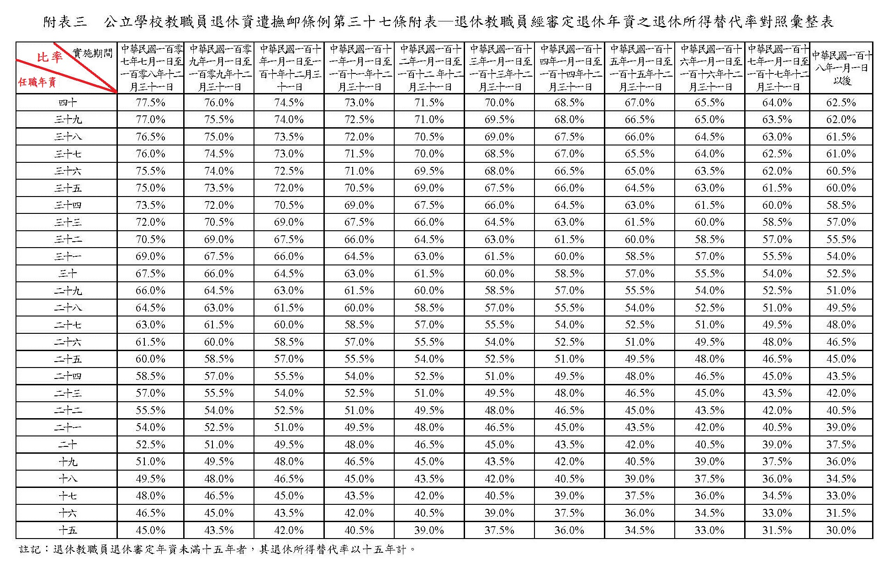
調降退休所得替代率

Slide 10
再任公職停領月退休金(§77)
政
府 捐 贈 之 財 團 法 人
107年1月1日起每 月基本工資調整為 2 2 , 0 0 0 元
轉 投 資 公 司
優存
行 政 法 人
私 立 學 校
公
職
月退
法定基本工資
例外 (§78)
1.受聘(僱)執行政府因應緊急或危難事故之救 災或救難職務。
2.受聘(僱)擔任山地、離島或其他偏遠地區之
公立醫療機關(構)，從事基層醫療照護職務。

Slide 11
再任公職基本工資認定
須計入法定基本工資項 目:
1.每月固定或經常領取之 薪金、俸給、工資、歲費 (包含經常性按時、按日 或按件計給報酬者)
2.其他名義給與等各種薪 酬收入(指右列不須計入 之項目以外之薪酬)
不須計入法定基本工資 項目，指下列浮動性報酬:
1.加班費、非固定性之專 題演講或課程講授之鐘點 費、獎金等給與
2.依實際出席次數按次支 給之出席費或兼職費與覈 實支給之交通費及差旅費 及日支費等費用
76

Slide 12
過渡規定
(107.7.1-108.6.30支(兼)領月退休金者死亡，遺族領月撫慰金者，仍依原法續領)
項目
遺屬年金制度(領有政府預算、 公營事業機構支給相當於退離
給與之定期性給付者，不得擇 領遺屬年金)
取消年資補償金
再任私校職務每月薪酬總額達 法定基本工資者，應停發月退 休金及優惠存款
過渡時間
107.7.1施行1年後
自108.7.1以後亡故者適用
107.7.1施行1年後
自108.7.1以後退休者適用
107.7.1施行之日起之下一 學年度(自107.8.1以後再 任者適用)
(即原法所稱月撫慰金)
(即領有定期性給付(如領月退)者，其配偶過世，不能再領月撫慰金，現改稱遺屬年金)

Slide 13
教育部人事處年金改革專區
年金改革 試算系統
年改訊
息說明
本室連結網頁：
一、教育部
二、銓敘部
三、youtube說明連結
四、臺中市政府簡報
年改簡報 資料

Slide 14
107.07.01退休法施行前、後退休適用之規定差異一覽表

